Slide 1
Letras digitales: análisis lingüístico automatizado
Dr. Alberto Ramírez Martinell
Universidad Veracruzana
armartinell@gmail.com
@armartinell
https://www.uv.mx/personal/armartinell/
http://www.uv.mx/personal/albramirez/2018/02/06/letras-digitales/
7 de febrero 2018
Filología y Humanidades Digitales

Slide 2
Análisis automatizado de textos
Análisis de grandes volúmenes de textos
Big Data
Text Mining
Análisis semántico de grandes volúmenes de textos
Acercamiento y análisis de textos
Análisis microgenético de la producción de un texto

Slide 3
El Espía 2.0
El Espía 2.0 es una herramienta para
el análisis del proceso de escritura –vía teclado– y no del texto como producto terminado
el análisis de párrafo, palabra y carácter

Slide 4
El Espía 2.0: Características
Herramientas digital de apariencia y funcionamiento similar a la de un procesador de textos
Registra la posición y el tiempo asociado a cada carácter introducido a través del teclado.
http://www.uv.mx/blogs/elespia/

Slide 5
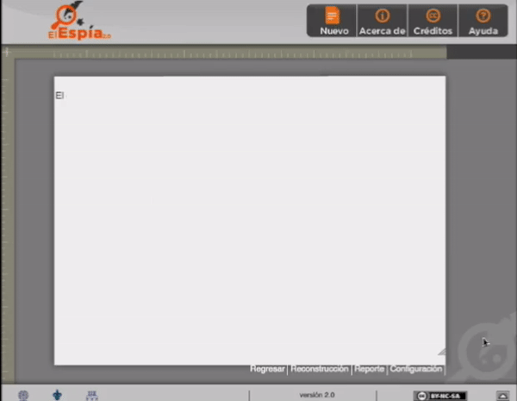
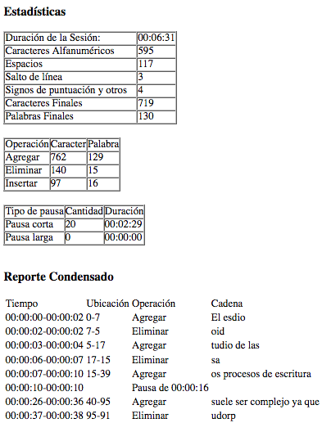
El Espía 2.0: Características
Reconstrucción
Reportes
http://www.uv.mx/blogs/elespia/

Slide 6
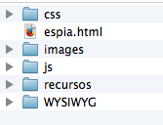
El Espía 2.0: Descarga
https://www.uv.mx/blogs/elespia/descargas/

Slide 7
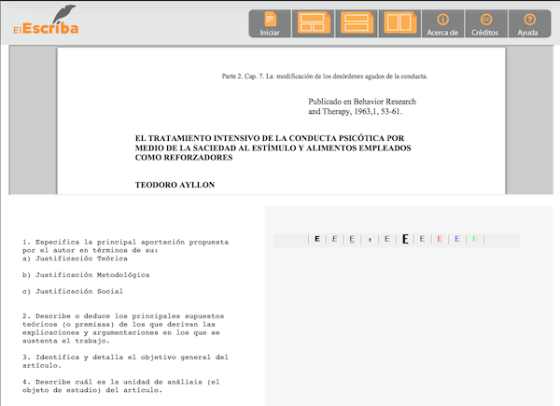
El Espía 2.0: Productos derivados
Versiones Derivadas de “El Espía 2.0”
El Escriba. Herramienta para el seguimiento del proceso electrónico de escritura
http://www.uv.mx/blogs/elespia/descargas

Slide 8
El Espía 2.0: Productos derivados
Versiones Derivadas de “El Espía 2.0”
El Estilista. Herramienta didáctica para el formateo de referencias en APA, MLA y Harvard
http://www.uv.mx/blogs/elespia/descargas

Slide 9
El Espía 2.0: Productos derivados
Tesis de Doctorado
Ortiz, P. (2015). Análisis microgenético del proceso de enseñanza aprendizaje de la traducción. Universidad Veracruzana
Hernández, B. A. (2015). Estudio microgenérico de la redacción de textos en pantalla que realizan estudiantes de primaria y secundaria. UNAM
Textos Científicos
Ramírez Martinell, A. (2018). Análisis y tratamiento informático de texto. En D. Hernández y D. Casany. Háblame de TIC, volumen 5. Editorial Brujas, Argentina
Ramírez Martinell, A. y Aguilar, J.L. (2015). El Espía 2.0: Herramienta computacional de propósito específico para la exploración de los procesos psicolingüísticos de producción de textos. Revista de Investigación Educativa de la Escuela de Graduados en Educación, 6 (11)
Vaca J. (2015). La investigación del proceso de producción textual. Análisis microgenético de una redacción con apoyo de una herramienta digital. Perfiles Educativos, 37 (147)

Slide 10
El Espía 2.0: Demostración
Escritura de un texto
Reconstrucción
Análisis de los reportes en pantalla
Análisis de datos en una hoja de cálculo
Linealidad del proceso de escritura
La edición del texto
Visualización de los procesos global y específico

Slide 11
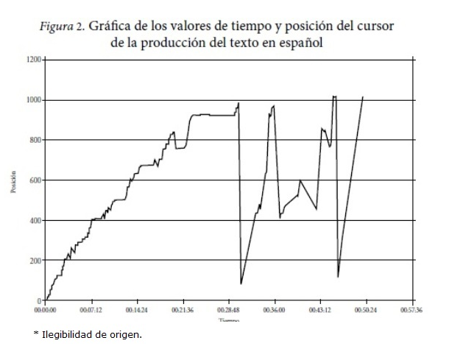
El Espía 2.0: Demostración
Vaca J. (2015). La investigación del proceso de producción textual. Análisis microgenético de una redacción con apoyo de una herramienta digital. Perfiles Educativos, 37 (147)

Slide 12
Letras digitales: análisis lingüístico automatizado
Dr. Alberto Ramírez Martinell
Universidad Veracruzana
armartinell@gmail.com
@armartinell
https://www.uv.mx/personal/armartinell/
http://www.uv.mx/personal/albramirez/2018/02/06/letras-digitales/
7 de febrero 2018
Filología y Humanidades Digitales

Slide 13
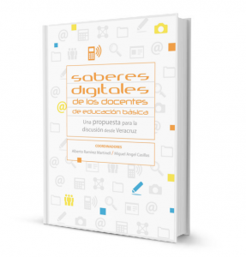
¿Qué necesita un humanista para ser un humanista digital?
(
(
Saberes Digitales
de los
Humanistas Digitales
Saberes Digitales de los Docentes de Educación Básica
https://www.uv.mx/blogs/brechadigital

